Slide 1
Introducción a Xamarin Classic (MVVMCross)
dotNet Málaga
Javier Suárez

Slide 2

Javier Suárez Ruiz
Developer Plain Concepts
Microsoft MVP Windows Platform Development
Xamarin Certified Developer
Blog: http://geeks.ms/blogs/jsuarez
Email: javiersuarezruiz@hotmail.com
Twitter: @jsuarezruiz

Slide 4
MVVMCross
MVVM
MVVMCross
Bindings
Comandos
Navegación
Listados
Plugins
Compartir la mayor cantidad de código posible
PCL
DEMOs

Slide 5
Xamarin Classic

Slide 6
COMPARATIVA DE PLATAFORMAS MÓVILES. NATIVO
iOS | Android | Windows Phone
Xcode | Android Studio | Visual Studio
ObjectiveC o Swift | Java | C#
Storyboard | AXML | XAML
MVC | MVC | MVVM
IDE
Lenguaje
Vistas
Patrón diseño

Slide 7
COMPARATIVA DE PLATAFORMAS MÓVILES. XAMARIN
iOS | Android | Windows Phone
Visual Studio | Visual Studio | Visual Studio
C# | C# | C#
Storyboard | AXML | XAML
MVVM | MVVM | MVVM
IDE
Lenguaje
Vistas
Patrón diseño

Slide 8
MVVM
View
ViewModel
Model
View
ViewModel
Model
View
ViewModel
Model
get/set Propiedades
Comandos
C#
Models
Notifica cambios
Específico de la Plataforma
Cross Platform

Slide 9

PERO… ¿PORQUÉ MVVM?
Mayor facilidad para mantener, extender y compartir el código.
Más facilidad a la hora de colaborar.
Testing.
Más fácil de diseñar.

Slide 10

MVVMCROSS
Cross Platform MVVM Development Framework
Gratuito, Open Source, Comunidad
Soporta
WP 7, 8, 8.1
WPF
WinRT
Xamarin.Android
Xamarin.iOS
Xamarin.Mac
AKA Mvx

Slide 11
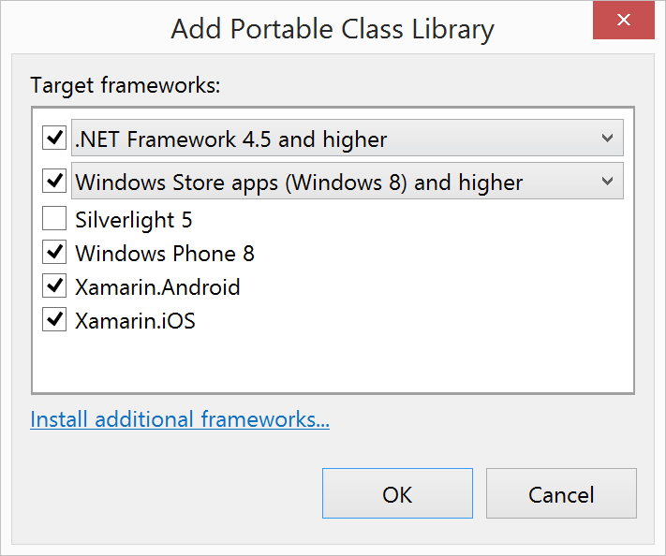
Portable Class Library
1 Librería
Multiples Platformas
Incluyendo:
Xamarin.Android
Xamarin.iOS

Slide 12
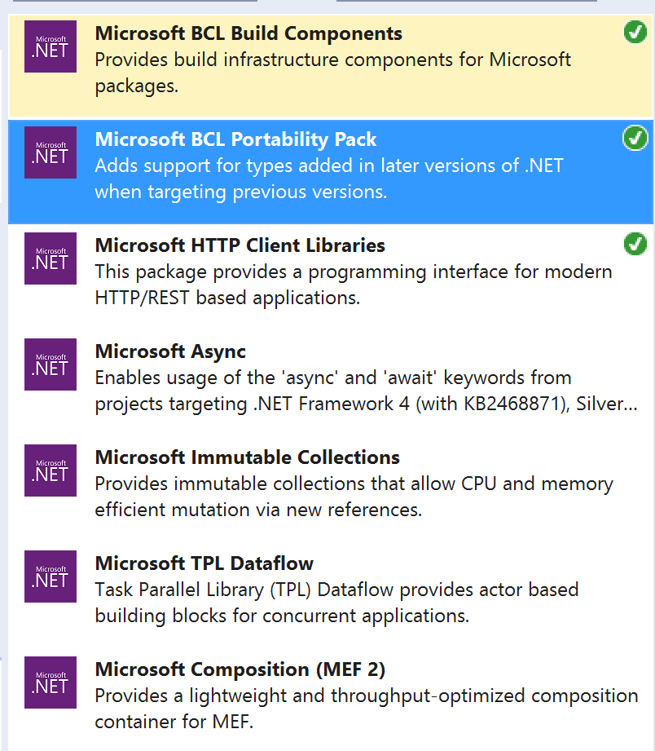
Características de una Portable Class Library
Código compartido centralizado
Se depura igual que si el código estuviese en un Proyecto específico.
Compartir Proyecto/Assembly
NuGet

Slide 13
MVVMCross & PCL
View
ViewModel
Model
View
ViewModel
Model
View
ViewModel
Model
Propiedades
Comandos
C#
Model
Notifica cambios
Específico de Plataforma
Cross Platform -PCL

Slide 14
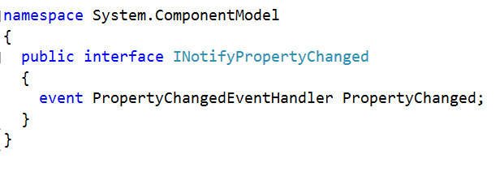
INotifyPropertyChanged

Slide 15
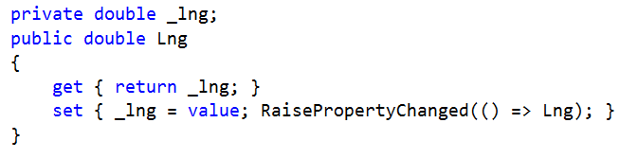
Propriedad típica en la ViewModel

Slide 16
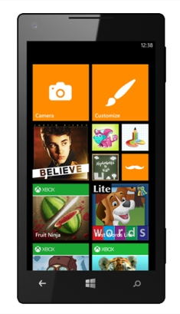
Binding OneWay
PersonViewModel
First Name
Jon
Last Name
Doe
Date of birth
12/07/1989
FirstName
LastName
DateOfBirth

Slide 17

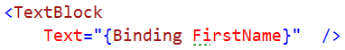

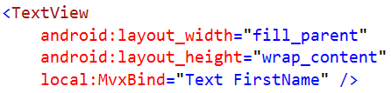

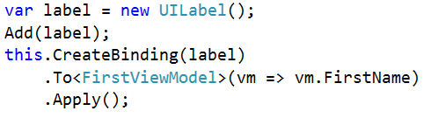
UI Syntax

Slide 18
Two Way Binding
PersonViewModel
First Name
Jon
Last Name
Doe
Date of birth
12/07/1989
FirstName
LastName
DateOfBirth

Slide 19
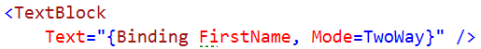
UI Syntax

Slide 20
Nuestra primera App multiplataforma

Slide 21
Value Conversion
PersonViewModel
First Name
Jon
Last Name
Doe
Age
24
FirstName
LastName
DateOfBirth
“Age” Conversion

Slide 22
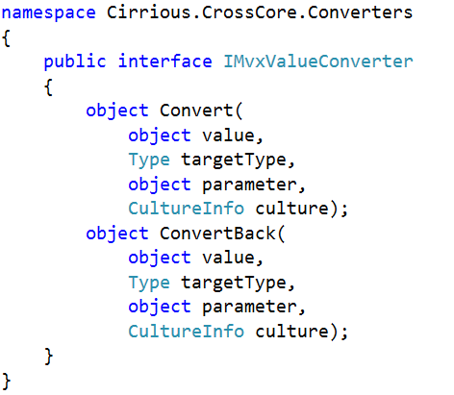
IMvxValueConverter

Slide 23
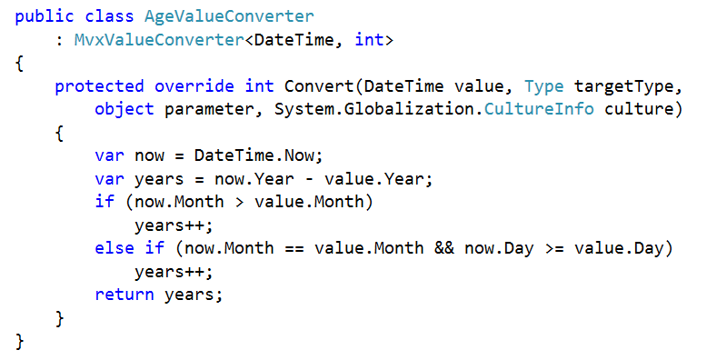
AgeValueConverter

Slide 24
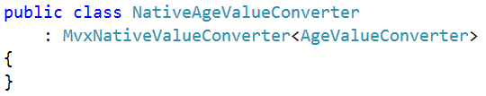
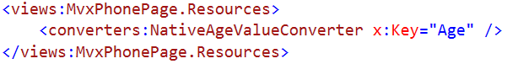
UI Syntax

Slide 25
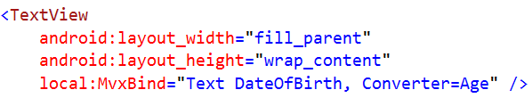
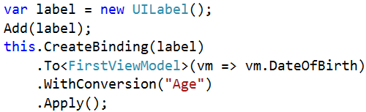
UI Syntax

Slide 26
Converters

Slide 27
Inversión de Control
Windows Phone SQL
Necesita SQL
El contenedor
MyViewModel
My Tax Calculator
Necesita Calculadora
Windows Phone Location
Necesita Localización

Slide 28
Inversión de Control
iOS SQL
Necesita SQL
El contenedor
MyViewModel
My Tax Calculator
Necesita Calculator
iOS Location
Necesita Localización

Slide 29
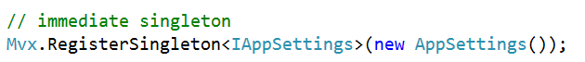
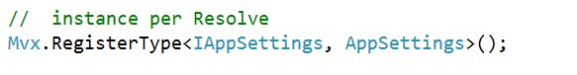
Mvx.Register<T>
RegisterSingleton
Lazy - RegisterSingleton
RegisterType

Slide 30
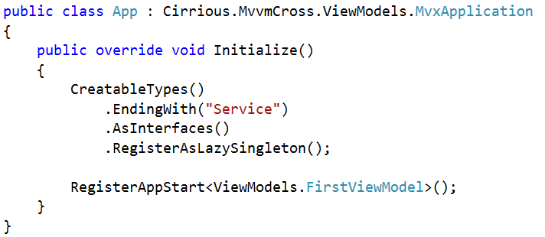
Registro automático

Slide 31
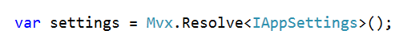
Mvx.Resolve<T>
Resolve
CanResolve
TryResolve

Slide 32
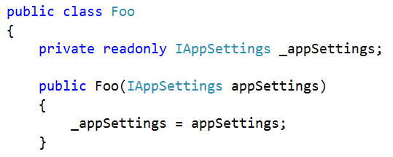
Mvx Construction
Resolución en el constructor
IoCConstruct

Slide 33
Nuestro primer servicio

Slide 34

Acciones (Comandos)
PersonViewModel
First Name
Jon
Last Name
Doe
Date of birth
12/07/1989
FirstName
LastName
DateOfBirth
AddCommand

Slide 35
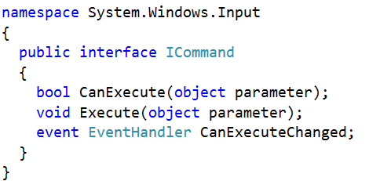
ICommand

Slide 36
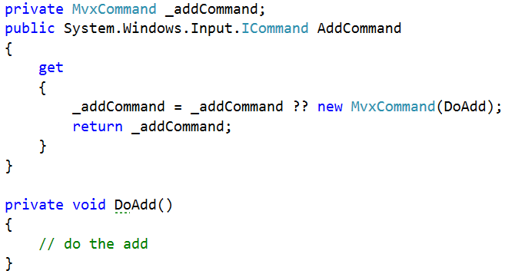
ViewModel Command

Slide 37
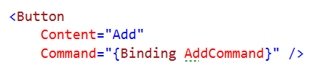
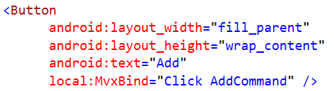
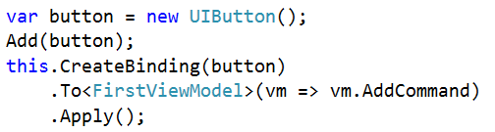
UI Syntax

Slide 38
Llega el turno de realizar acciones!

Slide 39





COLECCIONES
PeopleViewModel
Cool Hackers
Greg
@gshackles
Hackers
List<PersonViewModel>
Jon
@redth
Greg
Daniel
@dsplaisted
Jon
Tomasz
@cheesebar
Daniel
Tomasz

Slide 40
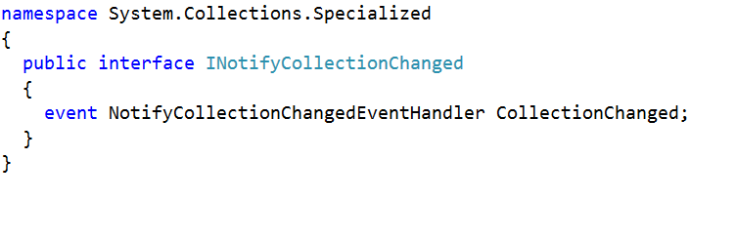
INotifyCollectionChanged

Slide 41
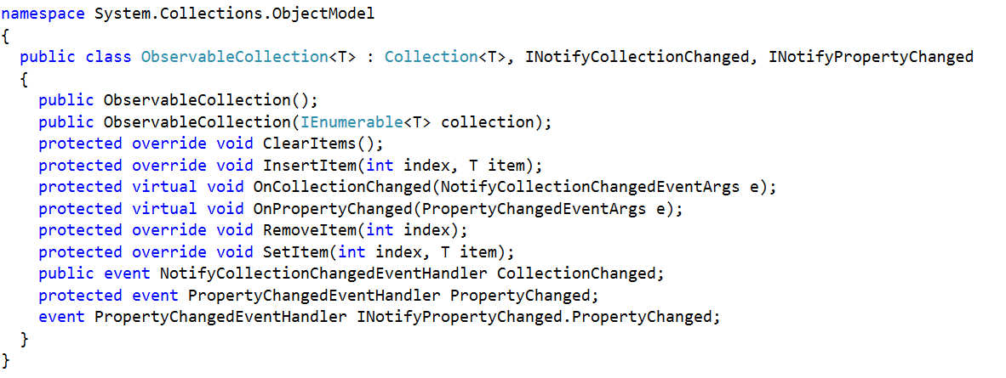
ObservableCollection

Slide 42
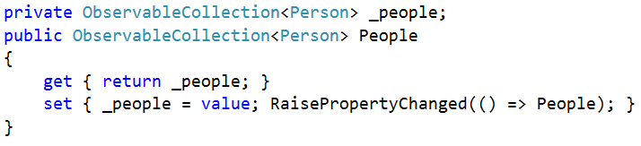
ViewModel Collection Property

Slide 43
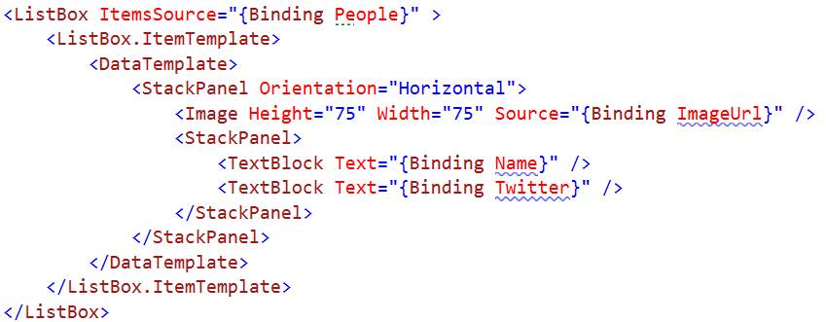
UI Syntax

Slide 44
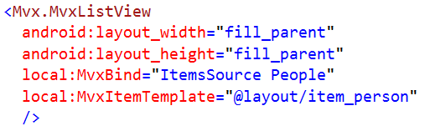
UI Syntax

Slide 45
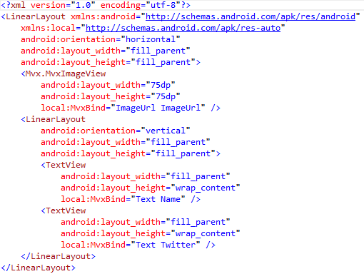
UI Syntax

Slide 46
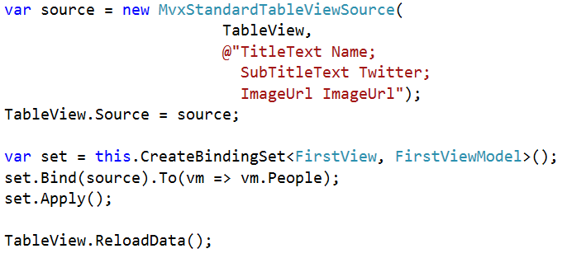
UI Syntax

Slide 47
Listados

Slide 48
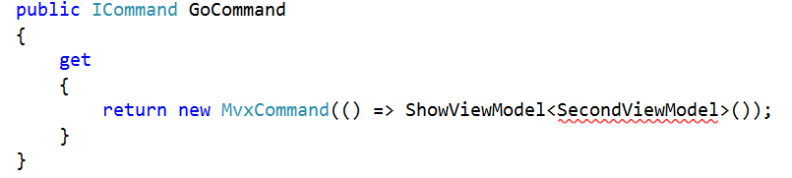
Navegación
Uso de parámetros
ShowViewModel<DetailViewModel>(new DetailParameters() { Index = 2 });
public void Init(DetailParameters parameters)
{
// use the parameters here
}

Slide 49
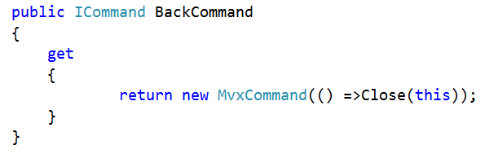
Go Back

Slide 50
Navegación

Slide 51
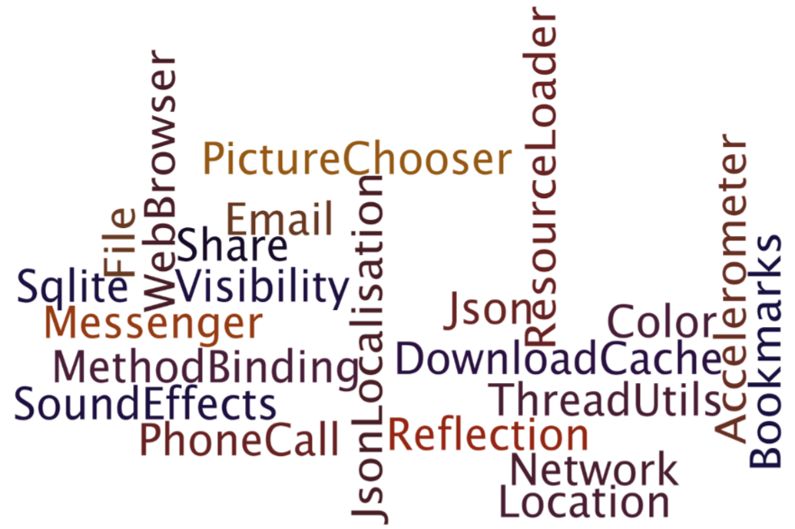
Plugins
Forma rápida y sencilla de añadir funcionalidad específica de cada plataforma.
Usamos NuGet o NinjaCoder para añadirlos.
Consumimos los plugins utilizando inyección de dependencias o Service Locator.
Disponibles: Location, PhoneCall, Email, Sqlite, etc.

Slide 52
Añadiendo y utilizando plugins

Slide 53
Compartir la mayor cantidad de código posible

Slide 54
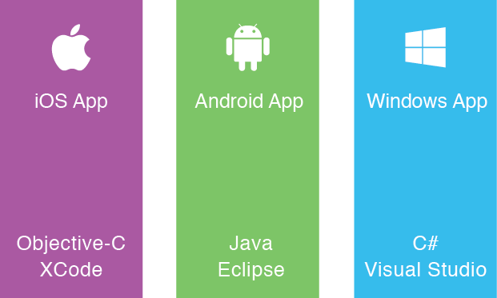
EL PROBLEMA
Creas la misma App
varias veces

Slide 55
COMPARATIVA DE PLATAFORMAS MÓVILES NATIVO
iOS | Android | Windows Phone
Xcode | Android Studio | Visual Studio
ObjectiveC o Swift | Java | C#
Storyboard | AXML | XAML
MVC | MVC | MVVM
IDE
Lenguaje
Vistas
Patrón diseño

Slide 56
¿Qué podemos compartir con este planteamiento?

Slide 57
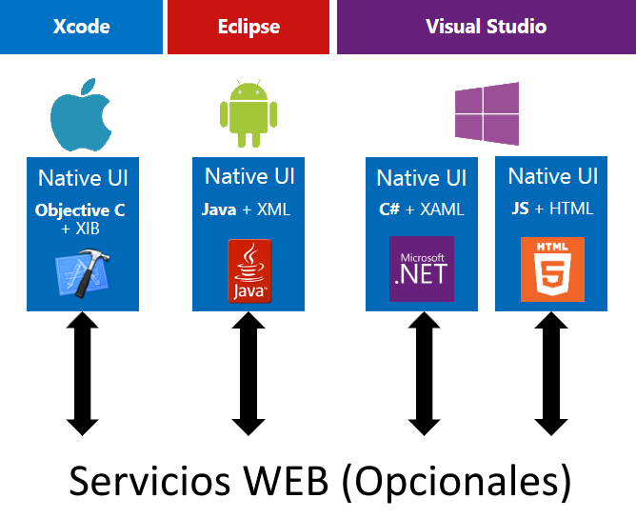

Slide 58
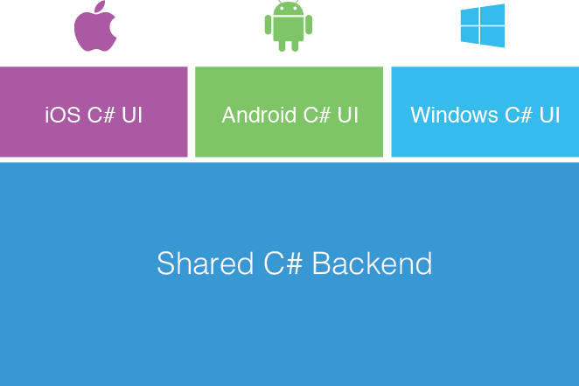
El enfoque de Xamarin
Con Xamarin.Forms:
Se comparte más, controles compartidos
El enfoque tradicional de Xamarin
Shared UI Code

Slide 59
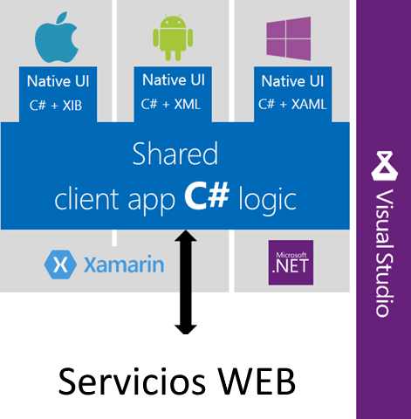

Slide 60
TÉCNICAS DE REUTILIZACIÓN DE CÓDIGO
Ctrl-C, Ctrl-V
Enlazado de ficheros
Compilación Condicional
Portable Class Library
Copiar y pegar.
Mismo código duplicado.
Difícil de mantener.
Evitar en lo posible.
Enlaces simbólicos.
Depende del lenguaje.
Permite mantener código específico de cada plataforma.
Por contra, multiplica las ramas a mantener.
Código manejado común a las plataformas.
MVVM
Modelo
VistaModelo
Vista

Slide 61
MVVM
Vista
VistaModelo
Modelo
Data Binding
Lógica de Negocio
Comandos
Modelo
Lógica de
Presentación
Interfaz de Usuario
Lógica de Negocio
Main
View.Xaml
Main
ViewModel.cs

Slide 62

¿Y todo esto con una App “real”?

Slide 63
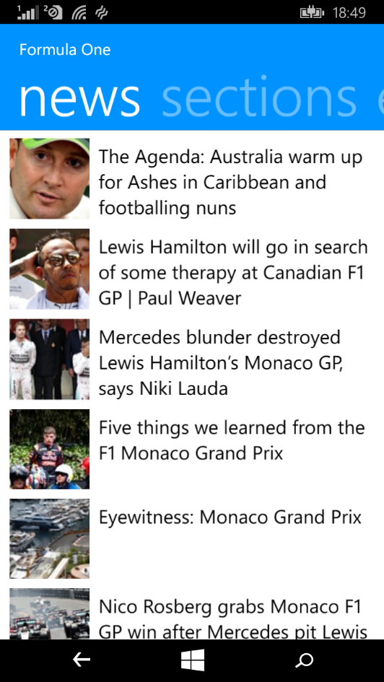
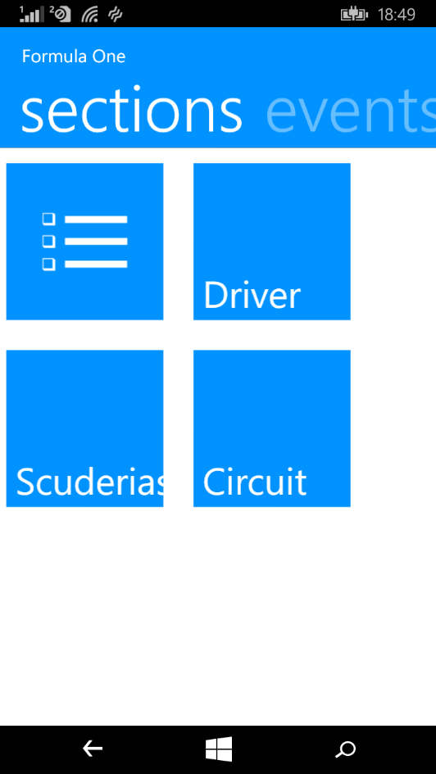
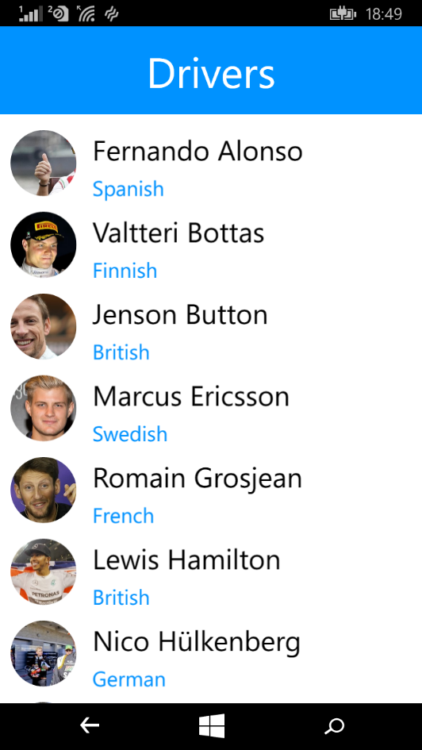


Slide 64
Utilizando Xamarin Classic

Slide 65
COMPARATIVA DE PLATAFORMAS MÓVILES XAMARIN
iOS | Android | Windows Phone
Visual Studio | Visual Studio | Visual Studio
C# | C# | C#
Storyboard | AXML | XAML
MVVM | MVVM | MVVM
IDE
Lenguaje
Vistas
Patrón diseño

Slide 66
MVVM
View
ViewModel
Model
View
ViewModel
Model
View
ViewModel
Model
get/set Propiedades
Comandos
C#
Models
Notifica cambios
Específico de la Plataforma
Cross Platform

Slide 67
PORTABLE CLASS LIBRARY
1 Librería
Multiples Platformas
Incluyendo:
Xamarin.Android
Xamarin.iOS

Slide 68
CARACTERÍSTICAS DE UNA PORTABLE CLASS LIBRARY
Código compartido centralizado
Se depura igual que si el código estuviese en un Proyecto específico.
Compartir Proyecto/Assembly
NuGet

Slide 69
MVVMCross & PCL
View
ViewModel
Model
View
ViewModel
Model
View
ViewModel
Model
Propiedades
Comandos
C#
Model
Notifica cambios
Específico de Plataforma
Cross Platform -PCL

Slide 70
Nuestra App con MVVMCross

Slide 71
Utilizando Xamarin.Forms

Slide 72
COMPARATIVA DE PLATAFORMAS MÓVILES XAMARIN
iOS | Android | Windows Phone
Visual Studio | Visual Studio | Visual Studio
C# | C# | C#
XAML | XAML | XAML
MVVM | MVVM | MVVM
IDE
Lenguaje
Vistas
Patrón diseño

Slide 73
ARQUITECTURA DE APPS CON XAMARIN.FORMS
View
ViewModel
Model
View
ViewModel
Model
View
ViewModel
Model
Propiedades
Comandos
C#
Model
Notifica cambios
Cross Platform –PCL o Shared

Slide 74
Ahora Xamarin.Forms

Slide 75
UTILIZANDO NATIVO
View
View
View
ViewModel
Controller
Controller
Services
Services
Services
App
App
App
Web Services Backend C#
Web Services Backend C#
Web Services Backend C#
Web Services

Slide 76
UTILIZANDO XAMARIN CLASSIC
View
View
View
View Model
Model
Services
Services
Services
Services
App
Web Services Backend C#
Web Services

Slide 77
UTILIZANDO XAMARIN.FORMS
View
View (Custom Render)
View (Custom Render)
View (Custom Render)
View Model
Model
Services (Implementation)
Services (Implementation)
Services (Implementation)
Services
App
Web Services Backend C#
Web Services

Slide 78

CONCLUSIONES RÁPIDAS
Siendo ordenado y siguiendo una serie de patrones podemos compartir entre el 65% y el 95% del código de una App móvil multiplataforma.
Xamarin.Forms no es siempre la solución más ideal dependiendo de las características del Proyecto.
No existe la abstracción absoluta. Sigue siendo necesario conocer características de cada plataforma.

Slide 79
Preguntas y respuestas.
¿Dudas?
P&R

Slide 80
Introducción a Xamarin Classic (MVVMCross)
dotNet Málaga
Javier Suárez

